Slide 1


Slide 2



BULGARIAN SUN HOTELS это болгарская сеть отелей, которая включает в себя два 4х звёздных отеля и новый пятизвёздночный отель класа “люкс”, которые расположенны на Золотых Песках, Болгария.
Apollo Spa Resort 4 * +, Helios Spa Hotel 4 * и новый уникальный отель Poseidon Beach Resort 5 *,которые известны своими высокими стандартами, высоким качеством сервиса и желанием подарить гостям ощущение дома.Именно по этому наш слоган “Ваш второй дом”, так как удовлетворённость наших гостей является нашим главным приоритетом.

Slide 3
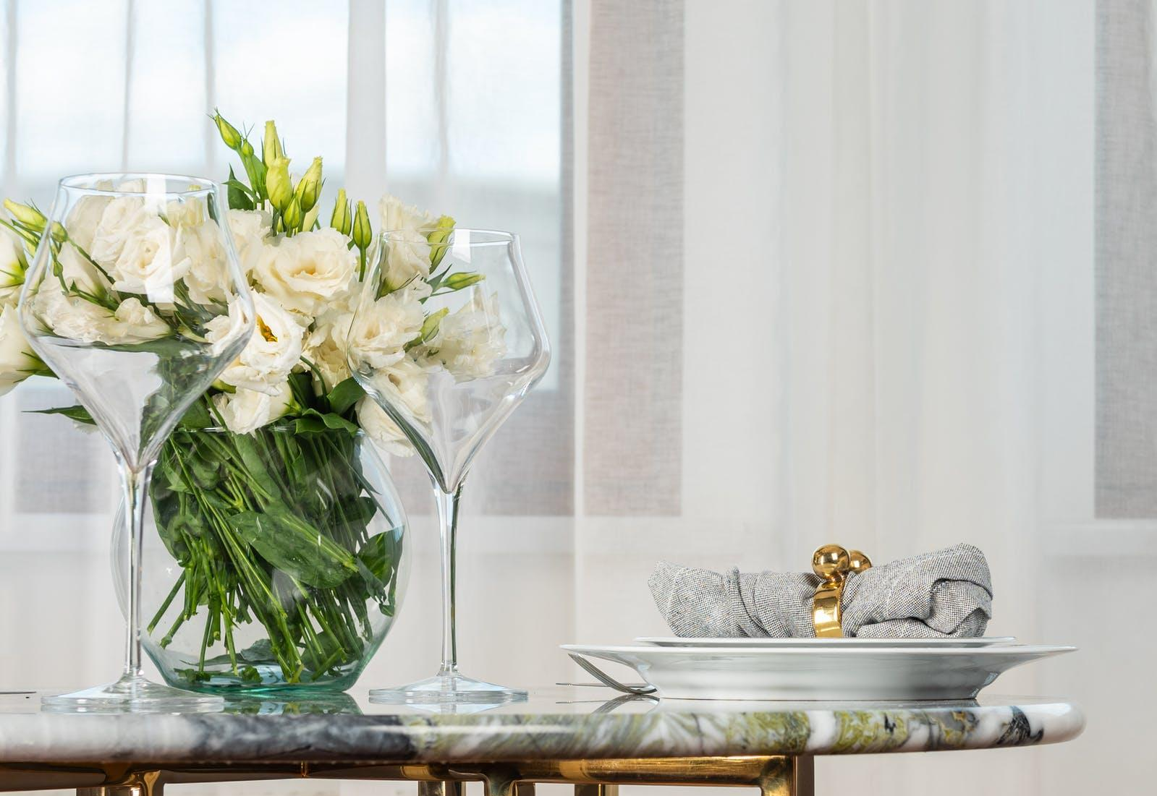
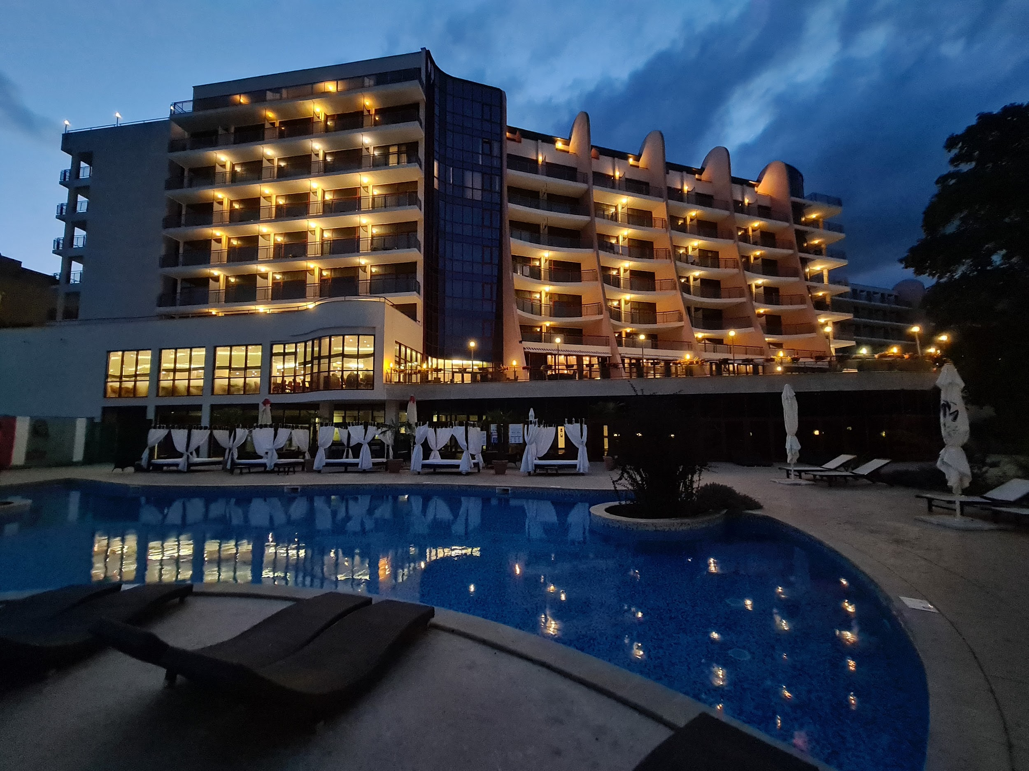
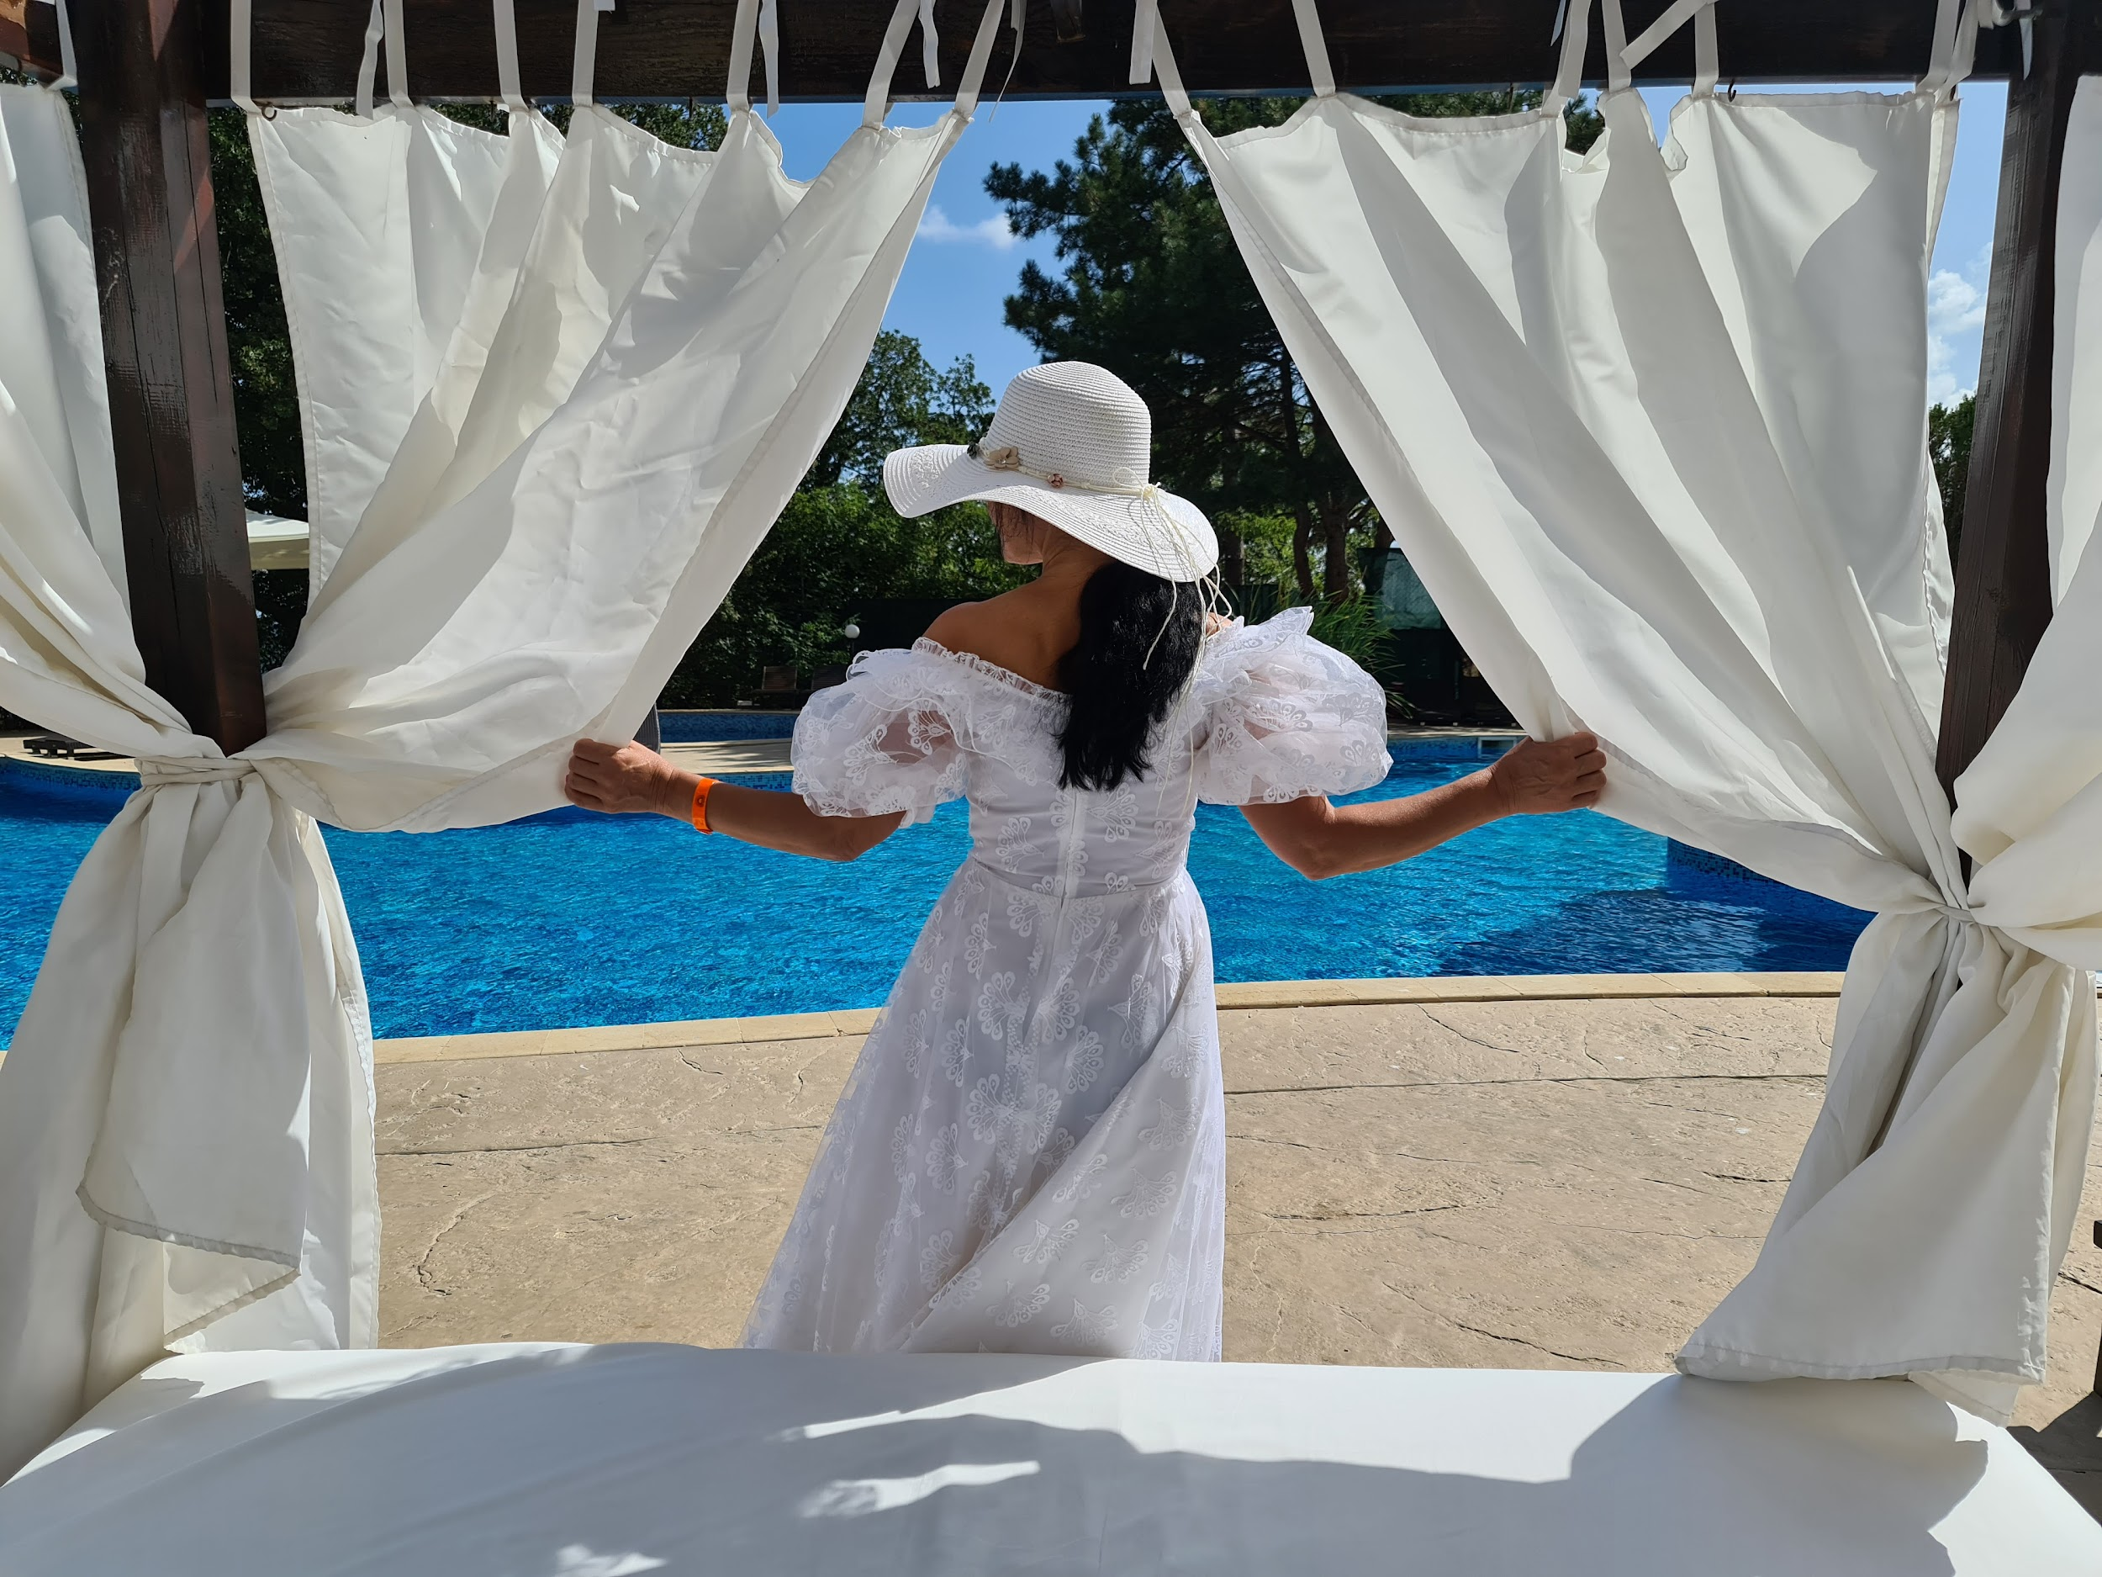
Apollo Spa Resort ****+ Ultra All Inclusive
Расположен на территории природного парка Золотые Пески, с видом на побережье Чёрного моря, Apollo Spa Resort **** + находится всего в 30 минутах от Международного Аэропорта Варны и совмещает в себе красоту и спокойствие древнего леса и захватывающего морского пейзажа .
Apollo Spa Resort **** + имеет большое разнообразие номеров, которые смогут соответсвовать потребностям любого гостя – начиная от индивидуальных поездок и заканчивая отдыхом для всей семьи. Отель включвает в себя 196 современно мебелированных номера и аппартамента, которые предоставляют своим гостям невероятный вид на уникальный пляж на побережье Чёрного моря, так же как и прекрасный вид на природный парк Золотые Пески.

Slide 4
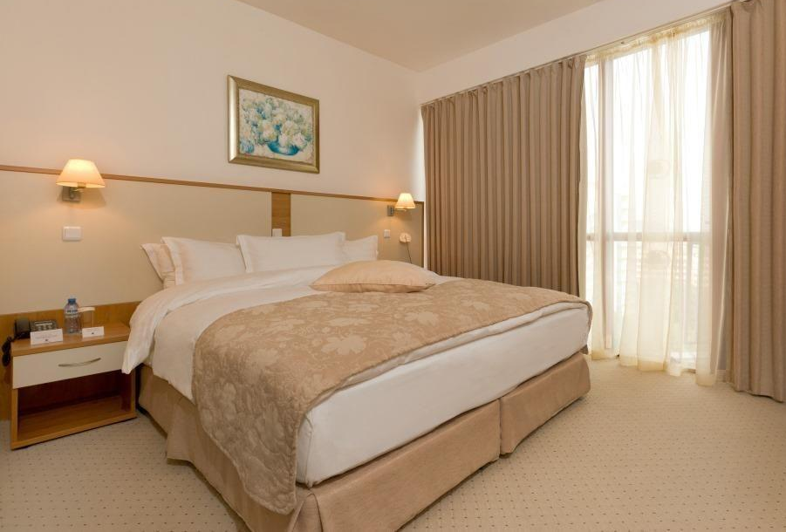
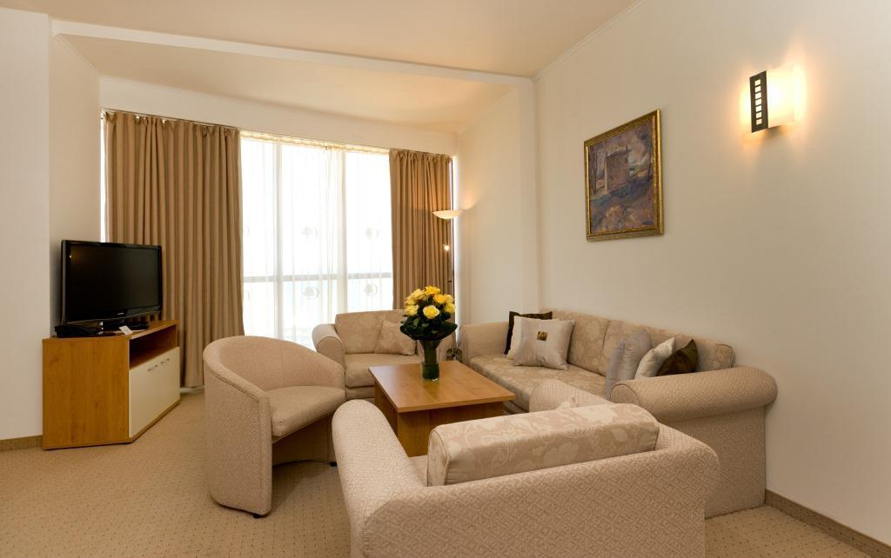
Все номера в Apollo Spa Resort **** + имеют удобную рабочую зону, плоский LCD телевизор, отдельные террасы с невероятным видом, кровати с матрасами “Sweet Dreams”,высокоскоростной интернет по всей территории отеля, центральную систему кондиционирования, утюг и гладильная доска в каждом номере, бесплатный сейф, всё необходимое для приготовления кофе и чая, радио будильник с MP3 выходом, телефон с голосовыми сообщениями, а так же мини-бар в каждом номере.
В распоряжении гостей отеля находятся один внутренний и два наружных бассейна, один из которых с водными горками для наших маленьких гостей, мкльтифункциональный теннисный и воллейбольный корт, ежедневная спортивная програма, фитнес-центр, а так же сауна и парная баня.
Для наших маленьких гостей мы так же предоставляем мини-клуб, детскую площадку и анимацию.

Slide 5
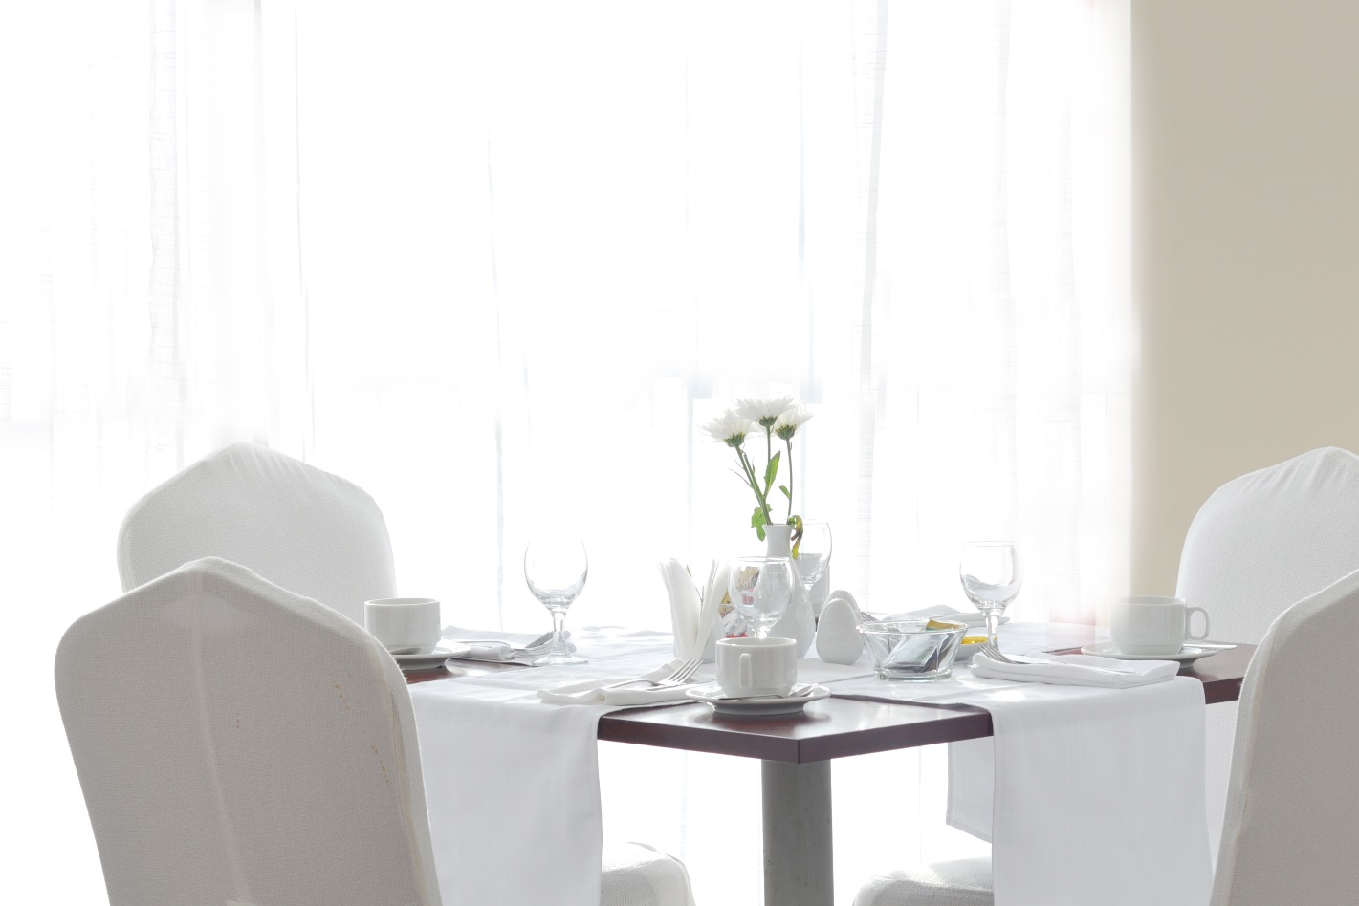
Современный ресторан “Demeter” открыт для наших гостей на протяжении всего дня, предлагая им большой выбор свежеприготовленных блюд традиционной болгарской и международной кухни в современной подаче, ежедневное приготовление блюд на открытом огне и другие кулинарные развлечения.
Ресторан “Demeter” предлагает своим гостям завтрак, обед и ужин в стиле - шведский стол. Мы так же предлагаем всё необходимое оборудование для приготовления еды для малышей.На территории ресторана так же имеется великолепная терасса, лобби бар, бар у бассейна и ночной клуб Apollo, которые являются идеальным местом для проведения корпоративных мероприятий, ужинов и идвидуальных праздников. Питание, которое предоставлено в отеле основано на базе Ultra All Inclusive

Slide 6
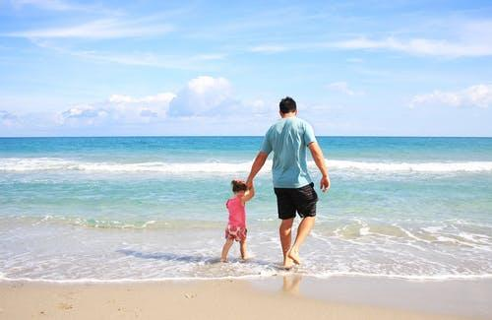
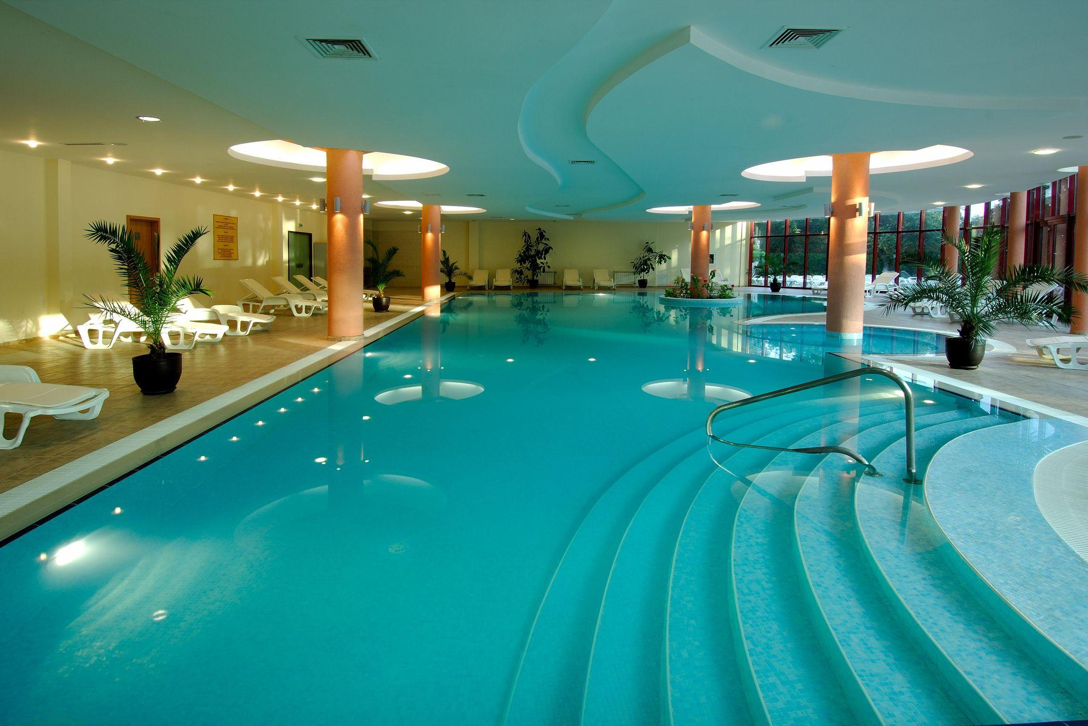
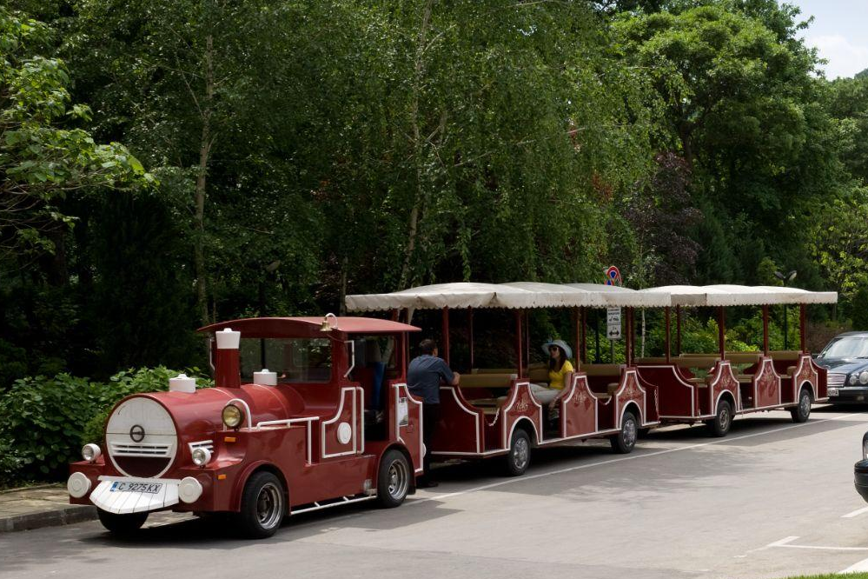
Отель расположен рядом с известными достопримечательностями, такими как Аквапарк “Aquapolis”, центральной улицей курорта Золотые Пески и монастырем “Аладжа”. Он расположен всего в 450 метрах от пляжа и все гости отеля могут насладиться бесплатной поездкой на мини-трамвайчике до пляжа Ривьера. Ближайшим аэропортом является аэропорт Варны, который находится в 18 км от отеля.
С невероятным видом на Черное море, погруженный в спокойствие красивого природного парка, Apollo Spa Resort остается верным духу болгарского гостеприимства.

Slide 7

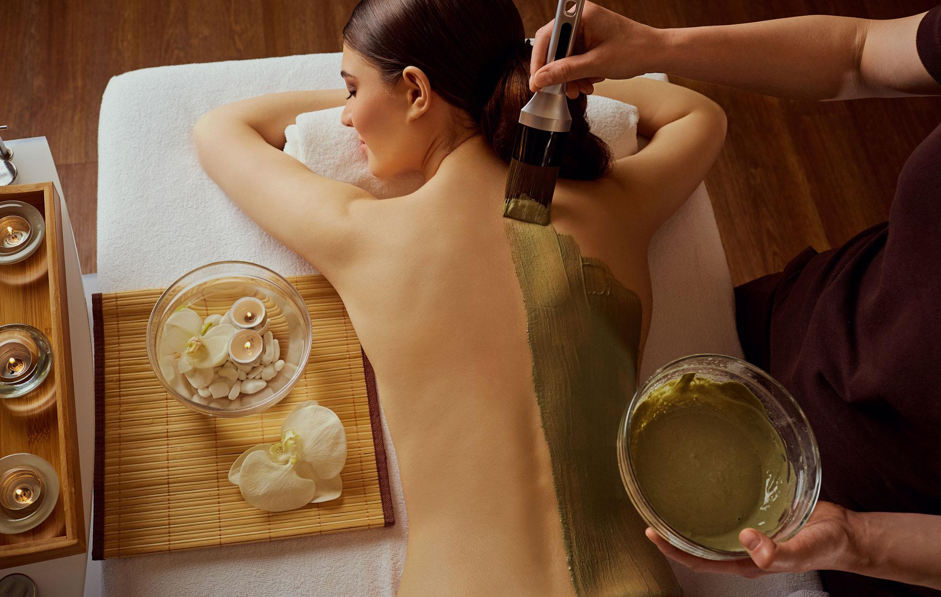
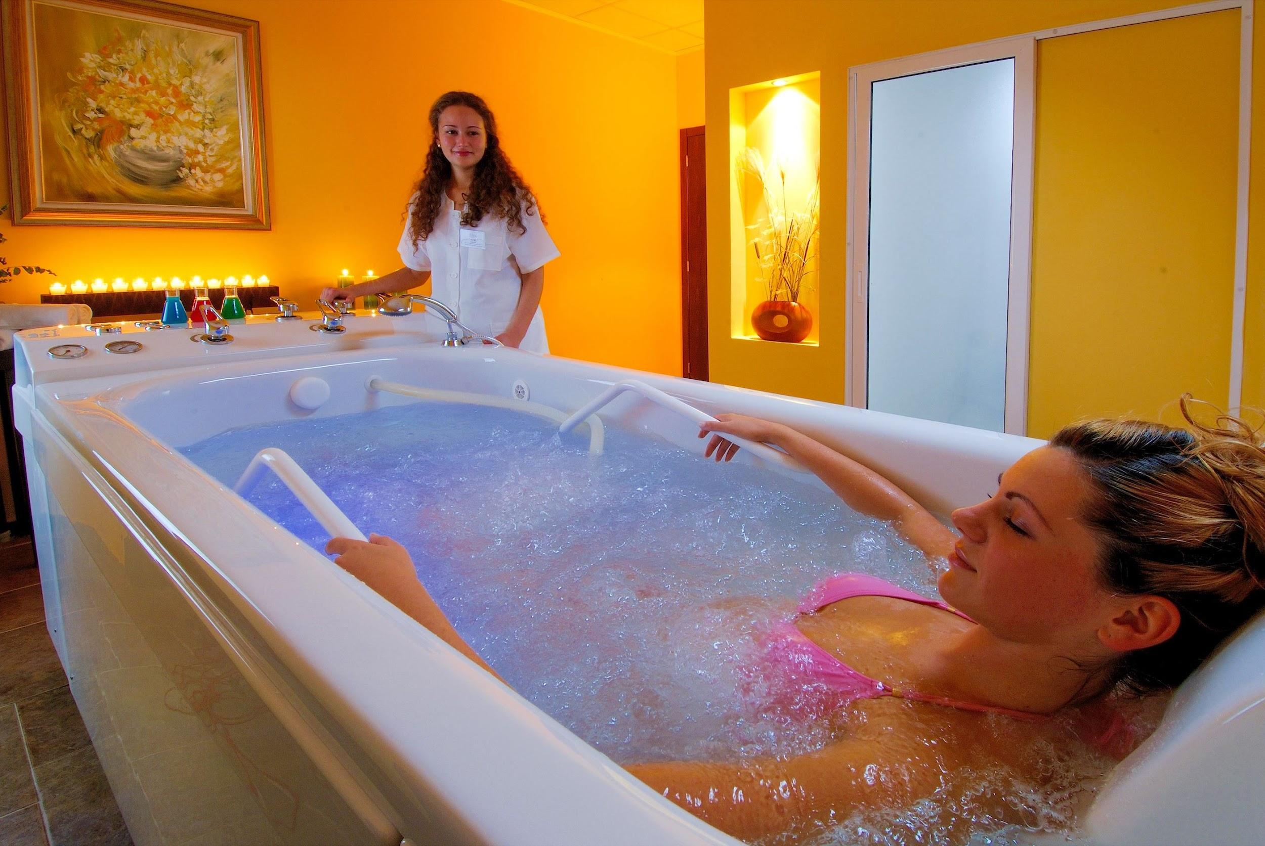
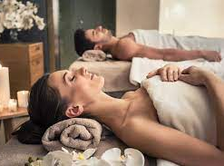
Aphrodite Beauty Spa & Health Clinic
Aphrodite Beauty Spa & Health Clinic расположен в Apollo Spa Resort ****+ - один из самых больших, утонченных и профессиональных спа и велнесс центров в Болгарии, который кроме всех перечисленных качеств имеет еще и медицинскую лицензию. Этот уникальный спа-центр для омоложения и востановления занимает территорию в 2300 кв.м, где расположены 35 роскошных кабинета, оборудованных специальным светом и звуковой системой, и самым современным оборудованием для индивидуальных процедур, таких как массажи лица и тела, эстетические и террапевтические процедуры.

Slide 8
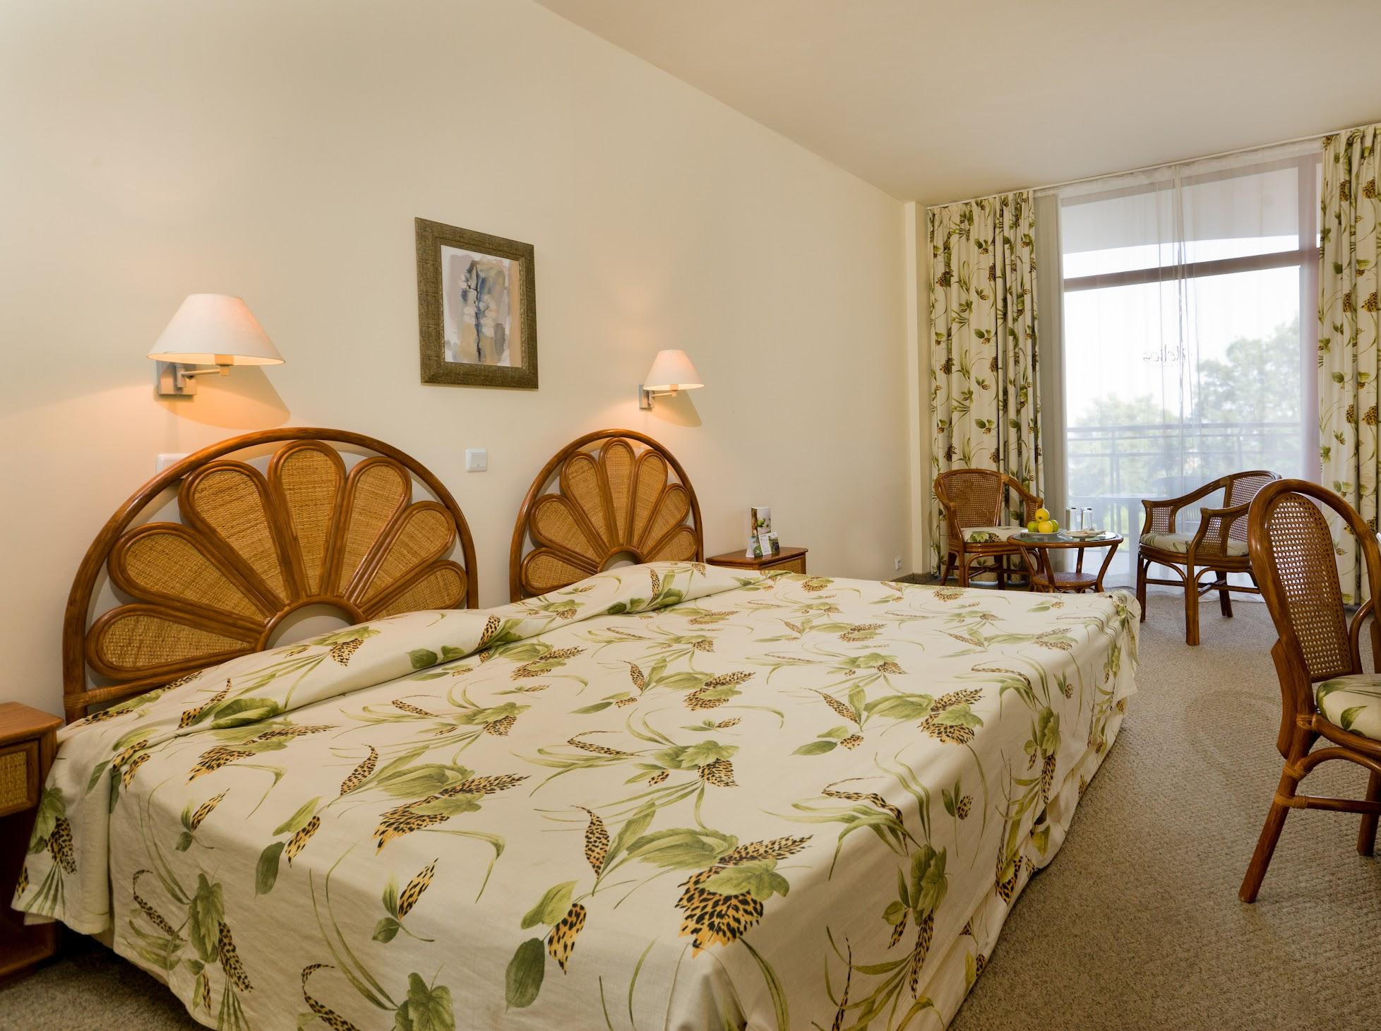
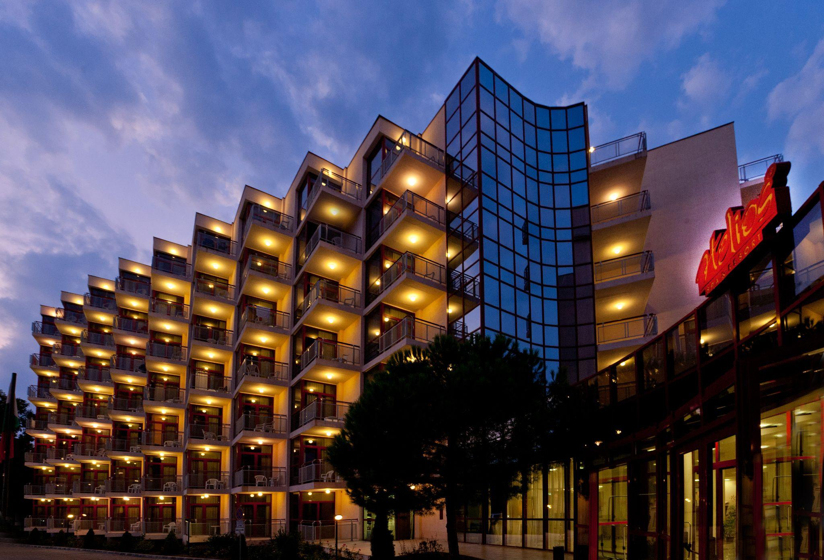
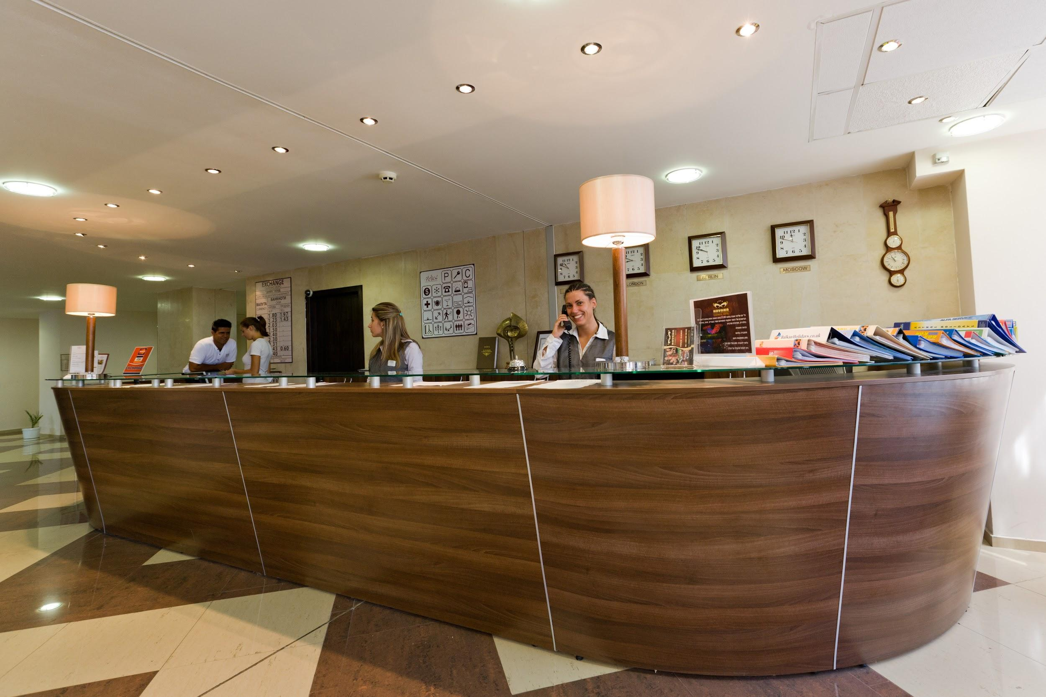
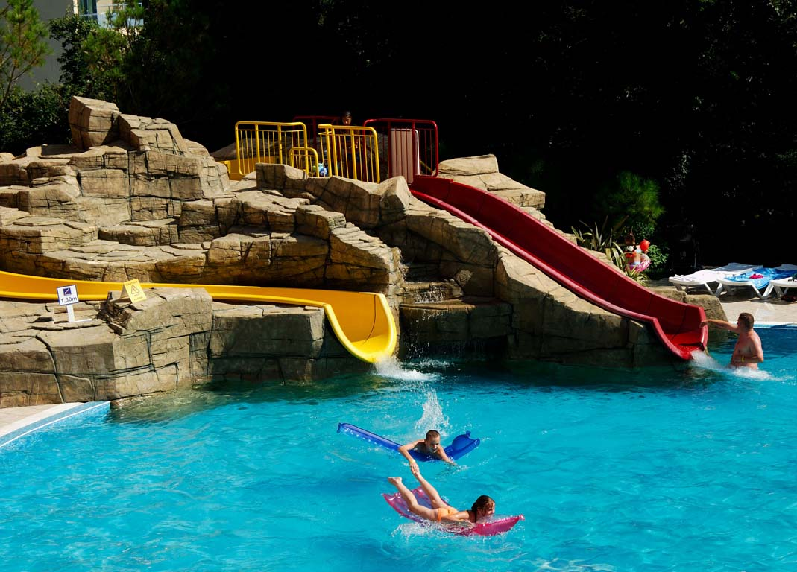
Helios Spa**** All Inclusive
Удивительный архитектурный комплекс Helios Spa **** расположен в старинном лесу природного парка Золотые Пески с видом на лазурное Черное море. Ближайшие достопримечательности это Аладжа монастырь, Аквапарк “Акваполис”, привлекательные места для шопинга в центре курорта Золотые Пески, отель расположен всего в 450 метрах от пляжа. Отель Hotel Helios Spa **** расположен сразу возле курорта Apollo Spa Resort ****+ и два отеля делять общие части.
Отель Hotel Helios Spa **** имеет 204 номера (супериор, фамильные номер и апартаменты). Каждая деталь номера приносит комфорт и искушенность.
Не важно какой номер вы выберете, с видом на парк или на море, вы будете пробуждаться со звуками тишины морского бриза, запахом леса или первыми лучами восходщего солнца.Комфорт и уют в котором можно создать ваше личное простанство и окунуться в отдых своей мечты.

Slide 9
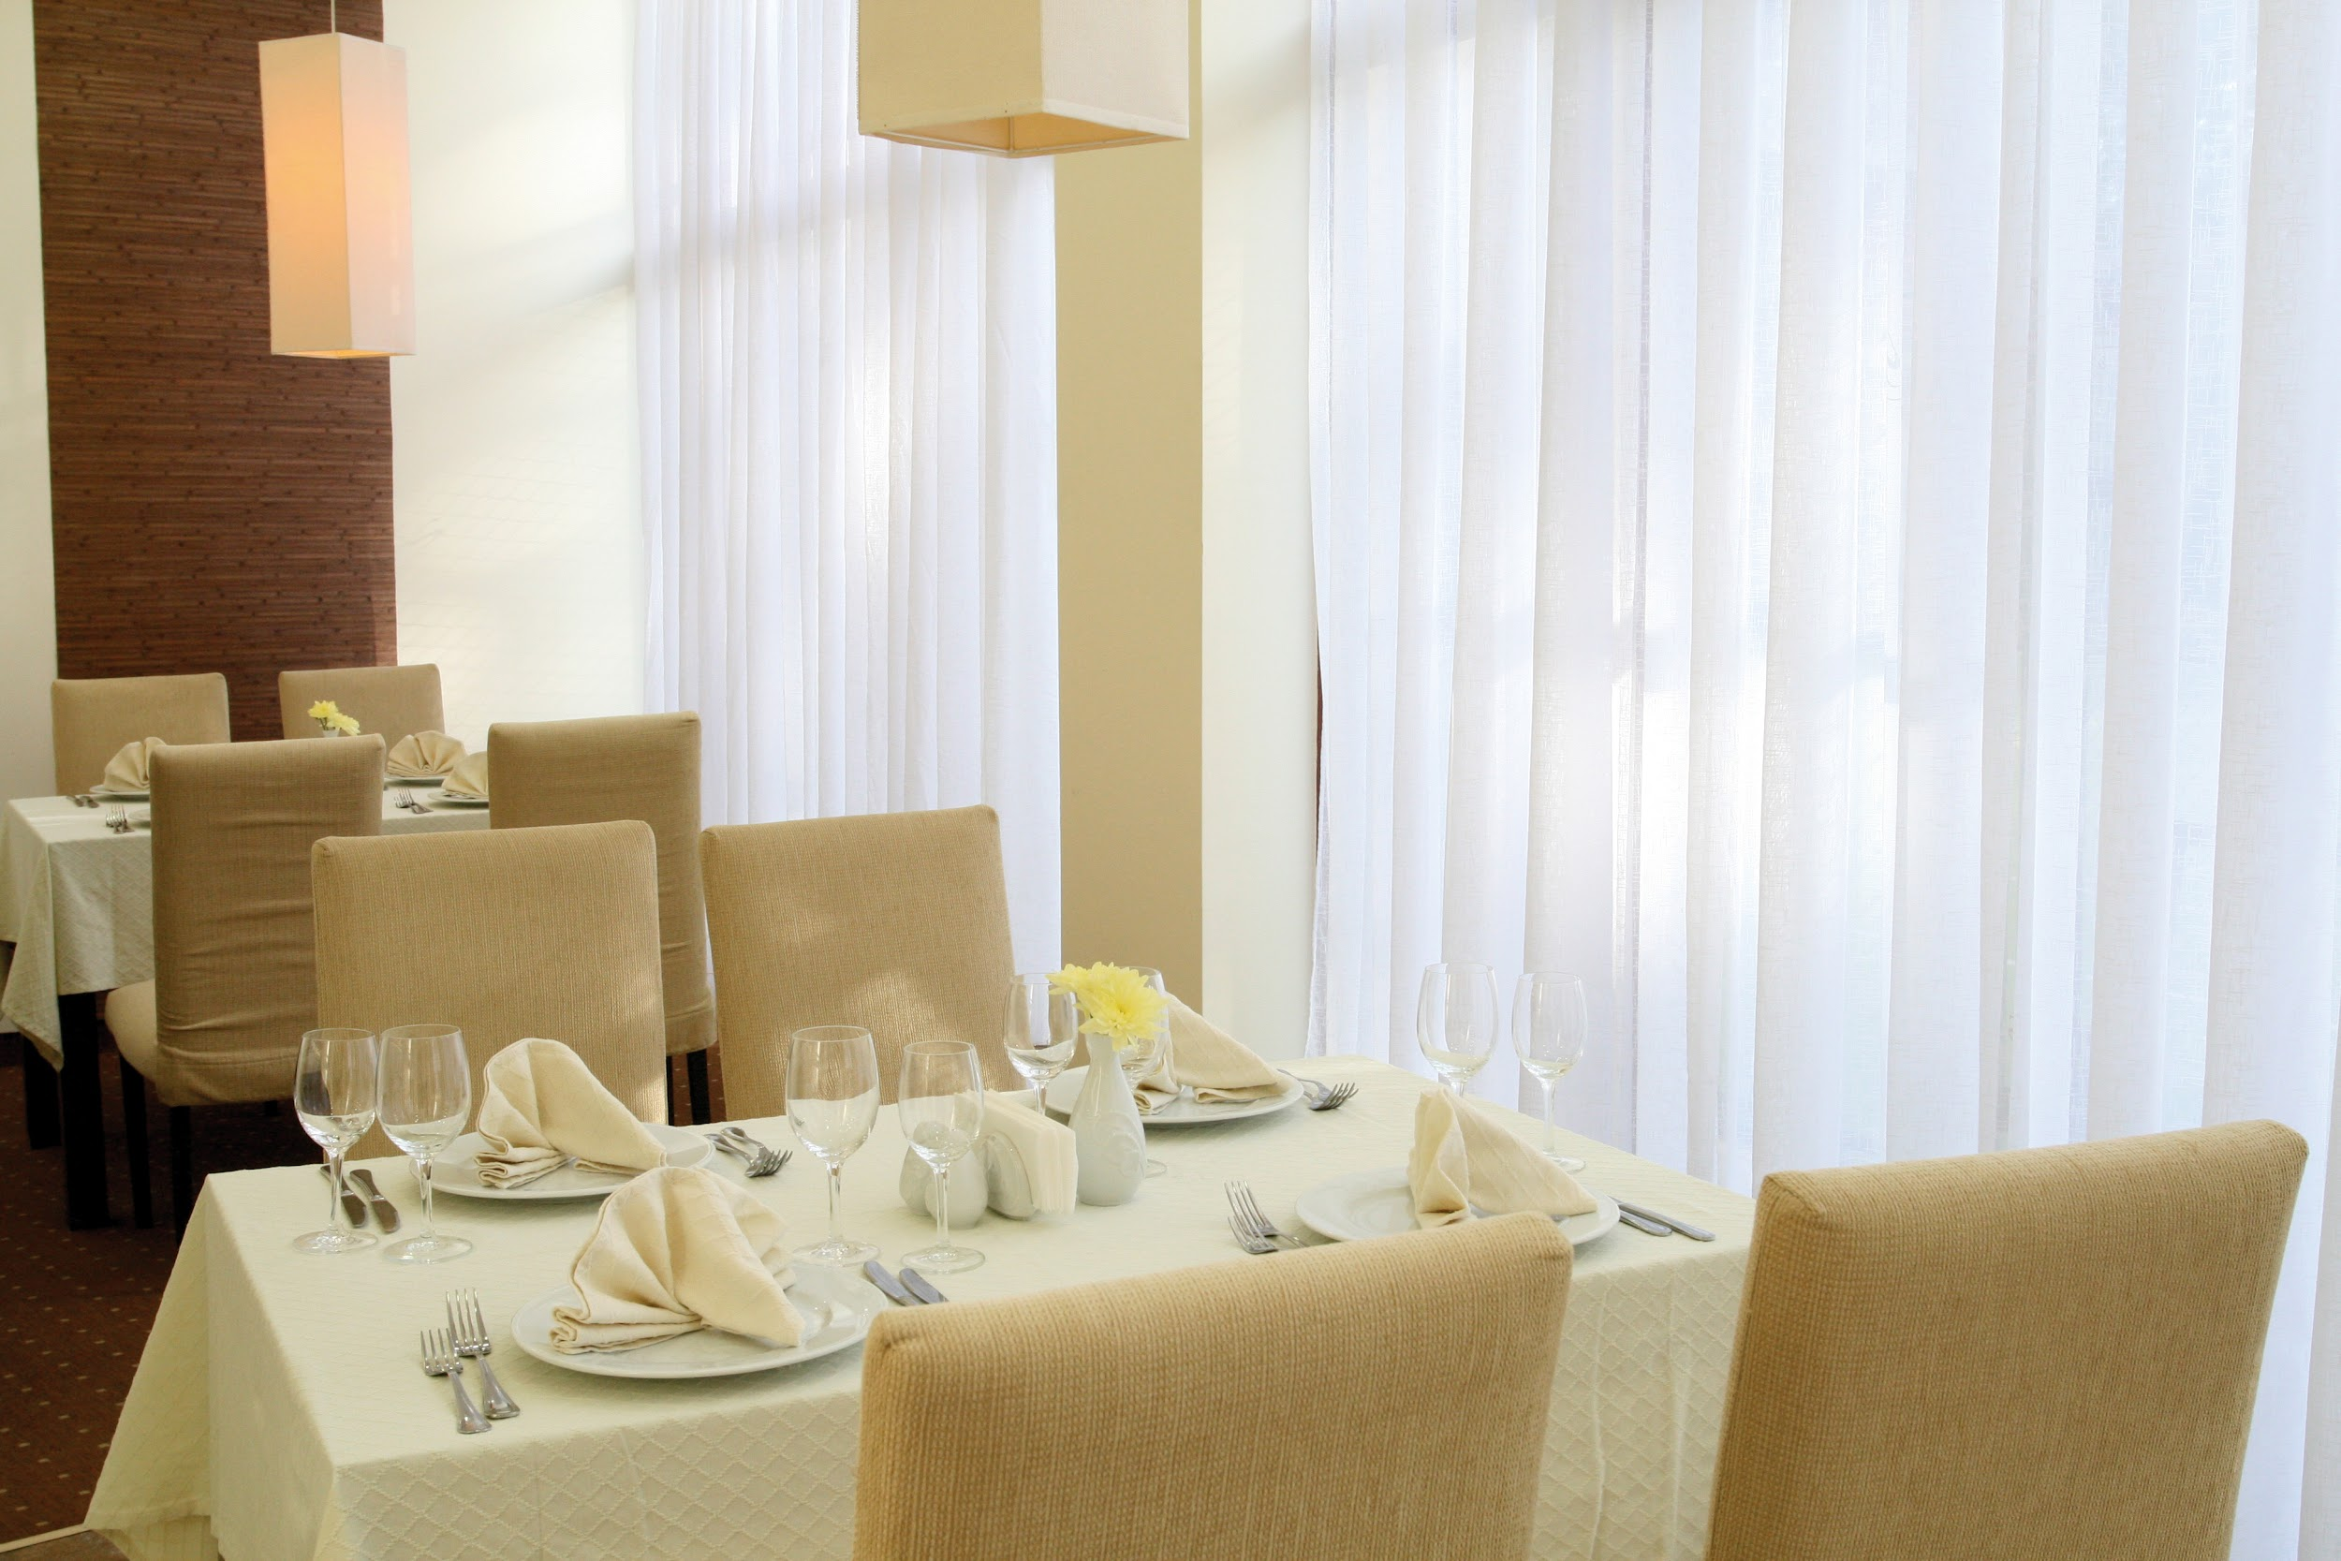
Ресторан “Посейдон” в Helios Spa Hotel предлагает уникальную атмосферу и большой выбор свежеприготовленных блюд и специальный выбор напитков. Этот современный ресторан предлагает своим гостям завтрак, обед и ужин в стиле “буфет”, а так же снэк-бар и мороженное для всех гостей All Inclusive.Ресторан “Посейдон” имеет всё необходимое для романтического или семейного ужина, чтоб вы могли превратить обыную еду в незабываемый кулинарный опыт.
Еда, предлагаемая в отеле - ALL-Inclusive

Slide 10
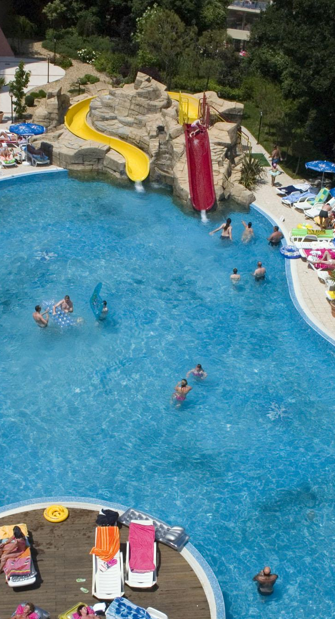
Отель предлагает гостям фитнес-центр, два открытых и один закрытый бассейн с подогревом, а также теннисный корт и волейбольную площадку (совмещенную вместе с Apollo Spa Resort).
Для всех гостей отеля Helios Spa****, желающих совместить отдых со спортом, наслаждаясь свежим морским воздухом, предусмотрены: настольный теннис, фитнес, шахматы, дартс, водное поло в бассейне, водная гимнастика, ежедневная спортивная анимация и игры, мини-футбол, волейбол, баскетбол, аэробика, йога, вечерние тематические вечеринки. Для самых маленьких гостей мы предусмотрели: анимацию для детей, детский клуб, детскую площадку, открытый бассейн с водной горкой.
Замечательный архитектурный комплекс, расположенный на черноморском курорте Золотые Пески, был открыт в 2004 году.
Гостеприимство, точность и внимание к каждой детали, ценный опыт команды и высокий уровень предлагаемых услуг – основа философии Helios Spa ****.

Slide 11
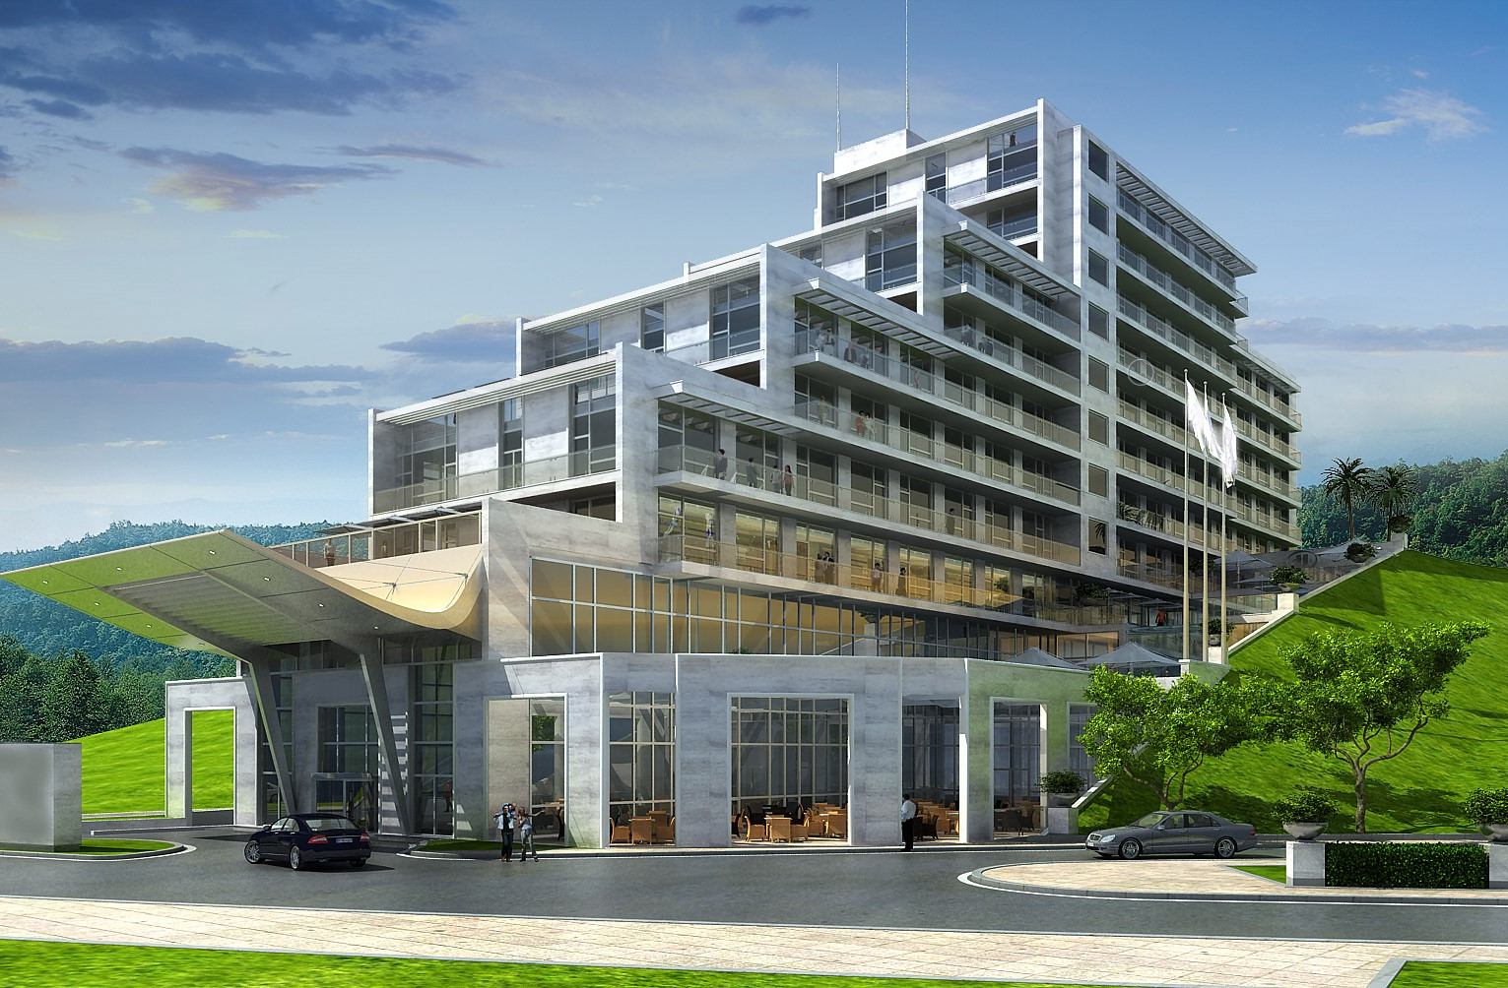
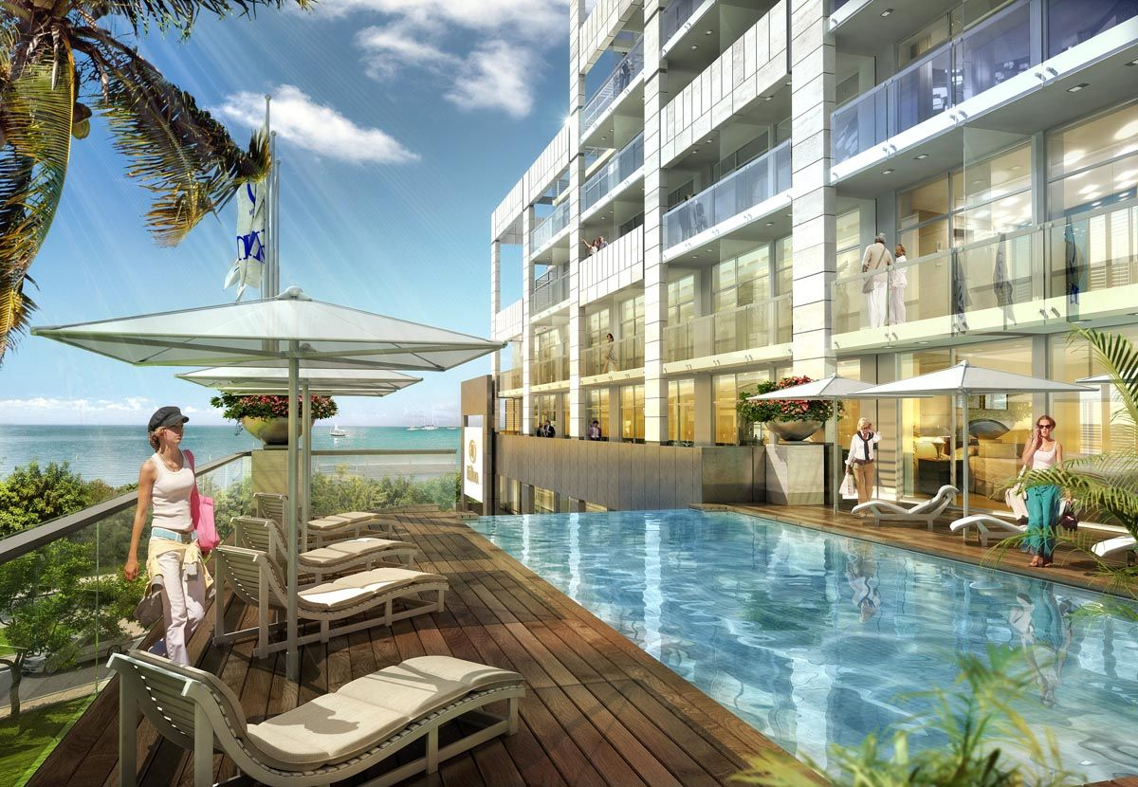
Poseidon Beach Resort *****
Элегантный и эксклюзивный, Poseidon Beach Resort 5* — самый роскошный и самый новый отель в сети Bulgarian Sun Hotels, построенный в 2022 году.
Современный пятизвездочный курортный отель Poseidon Beach Resort с изысканными классическими деталями расположен в самом центре курорта Золотые пески, с уникальным видом на пляж и море.
Рядом с отелем вы можете посетить монастырь Аладжа, древний Одессос, аквапарк, а также 4-километровый песчаный пляж и шопинг зону.

Slide 12
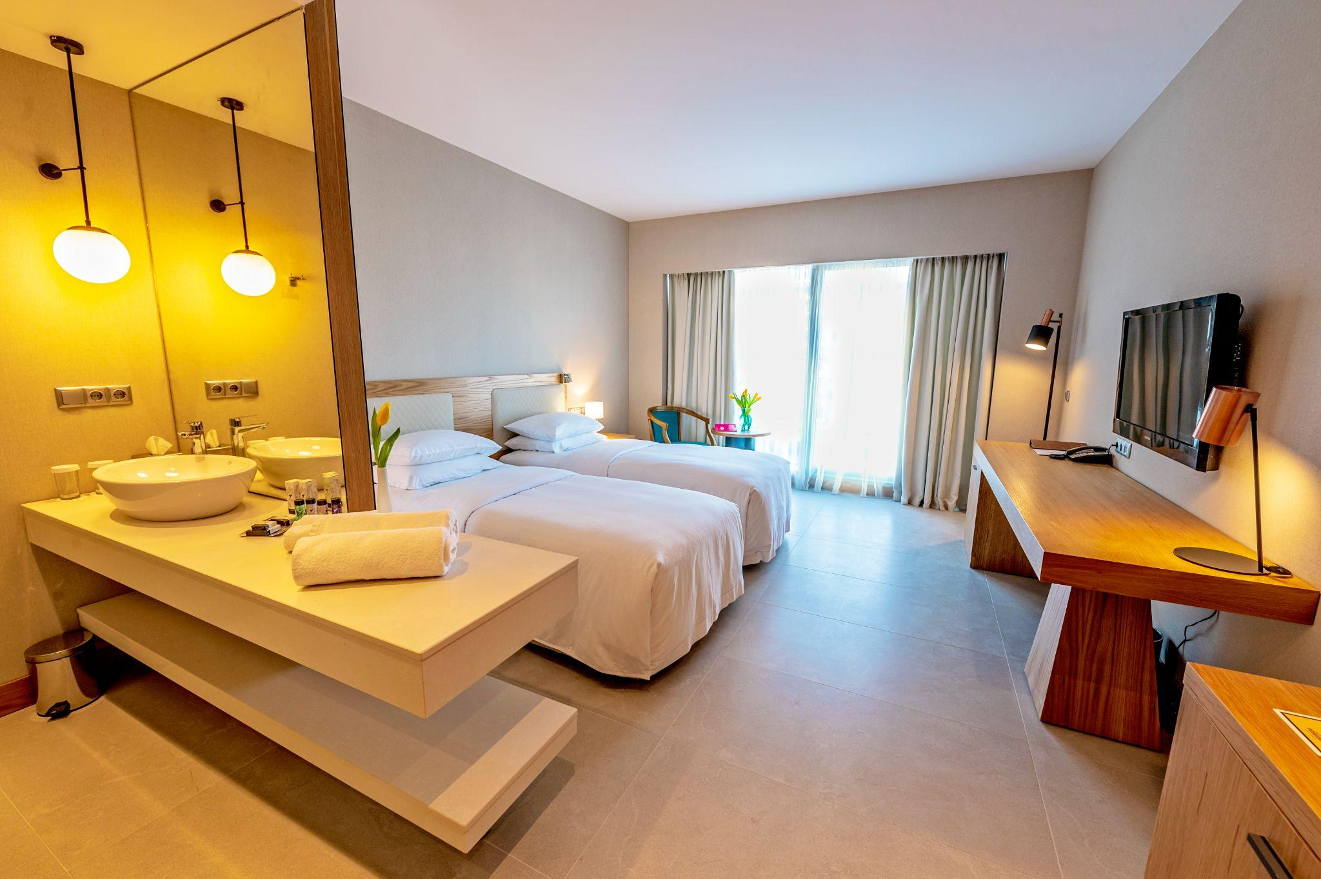
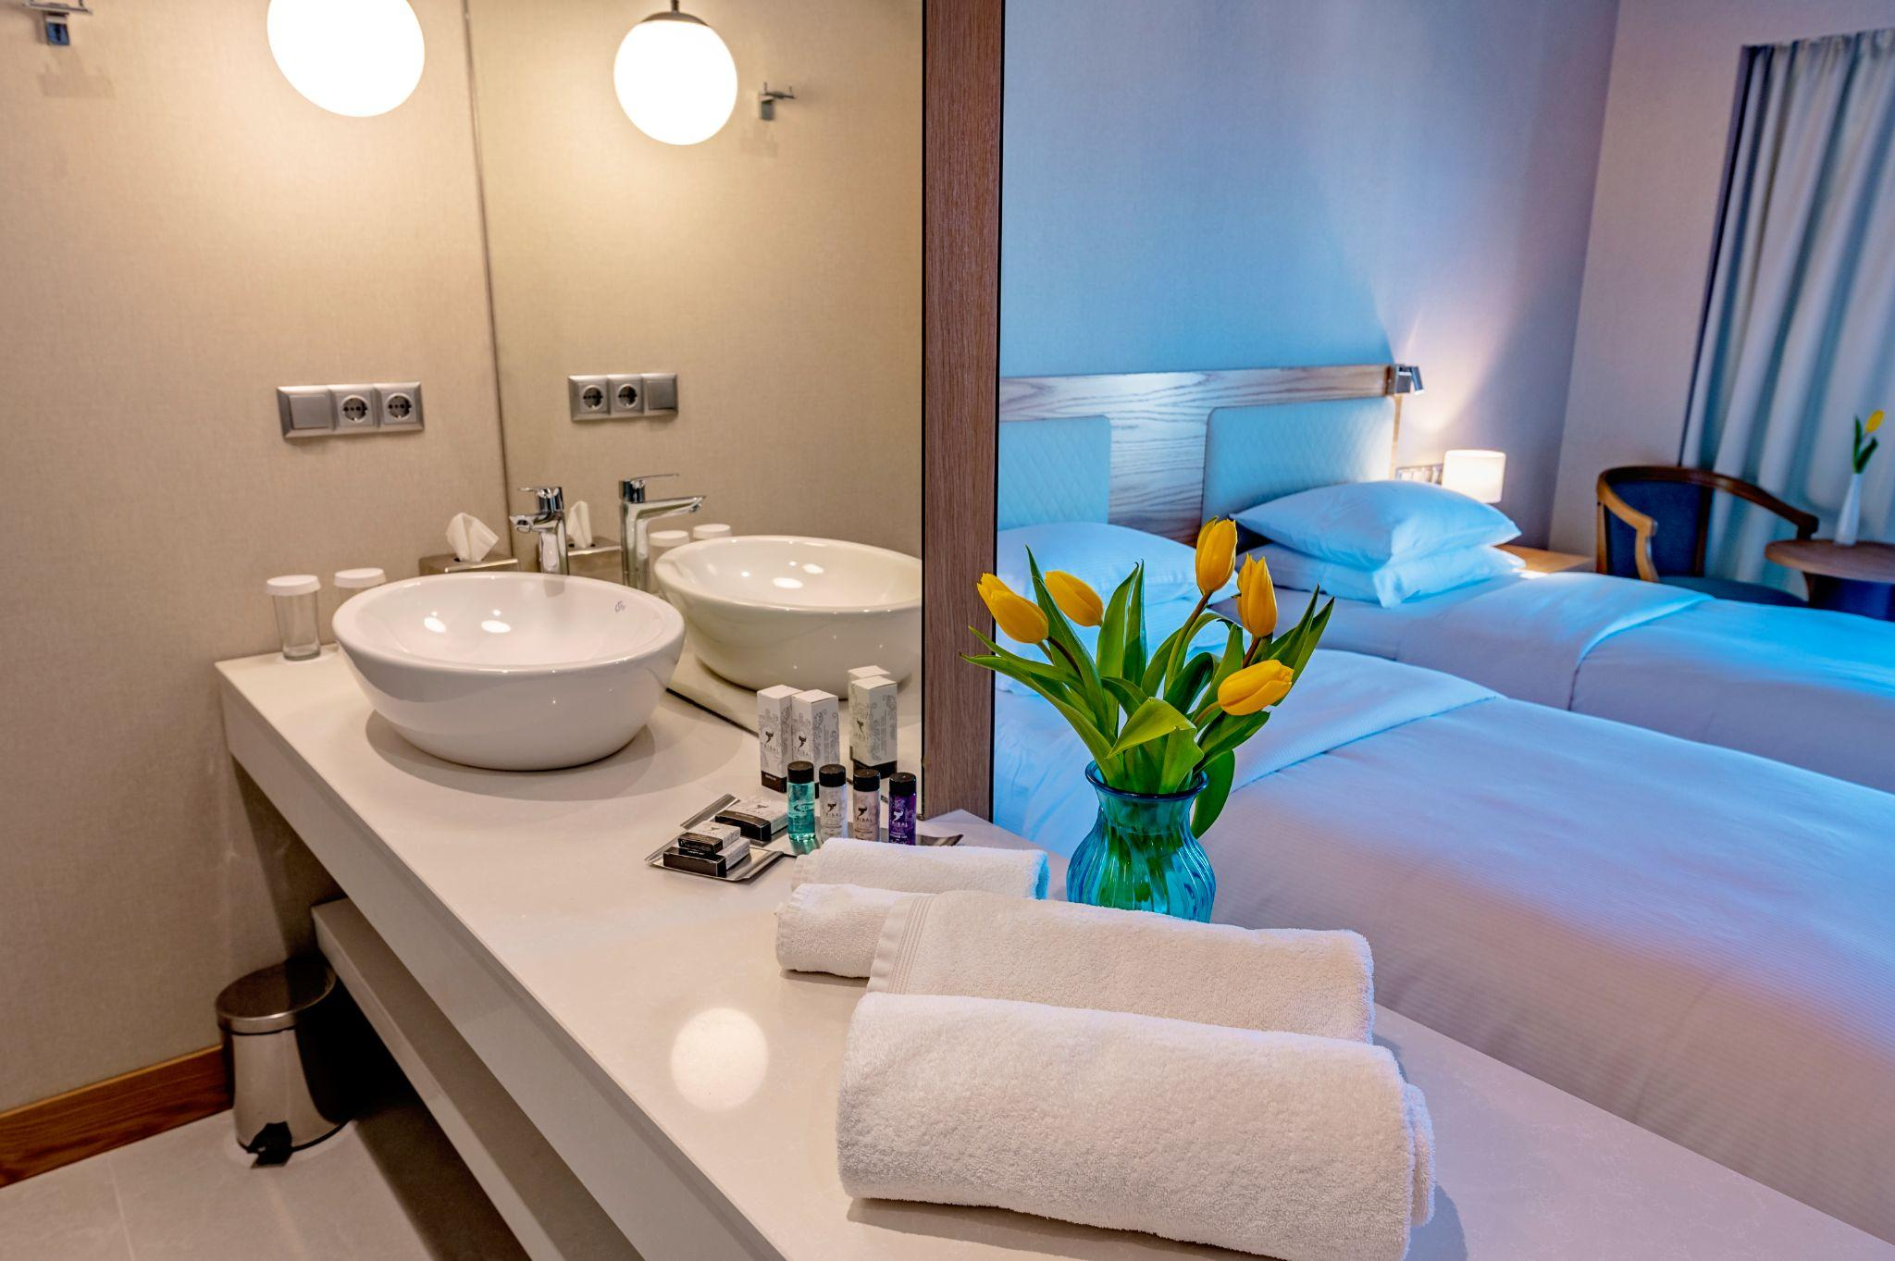
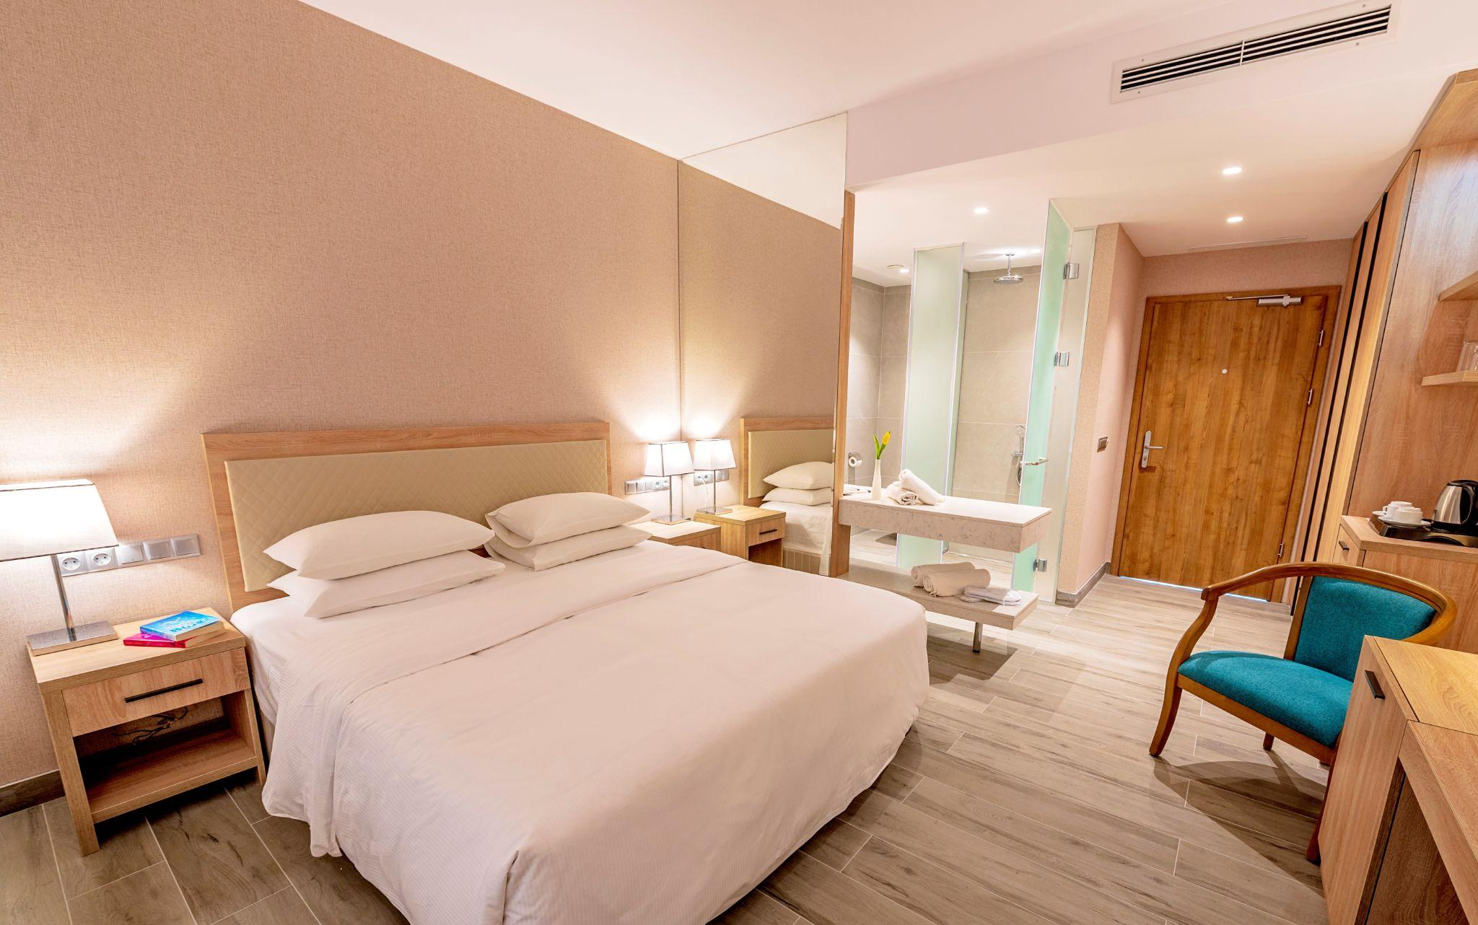
Poseidon Beach Resort ***** имеет 175 роскошных и улучшенных номеров, спа-сьюты, апартаменты с одной спальней и президентские апартаменты. Отель также предлагает конференц-залы, способные вместить до 600 гостей одновременно.
Будь то семейный отдых, медовый месяц, свадебная церемония, конференция или просто спокойный отдых, Poseidon Beach Hotel на Золотых Песках — это роскошное место для всех.
Отель имеет частный пляж, и гости могут воспользоваться специальной зоной с зонтиками и шезлонгами или позагорать у пейзажного бассейна.

Slide 13
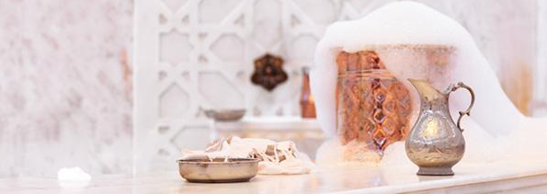
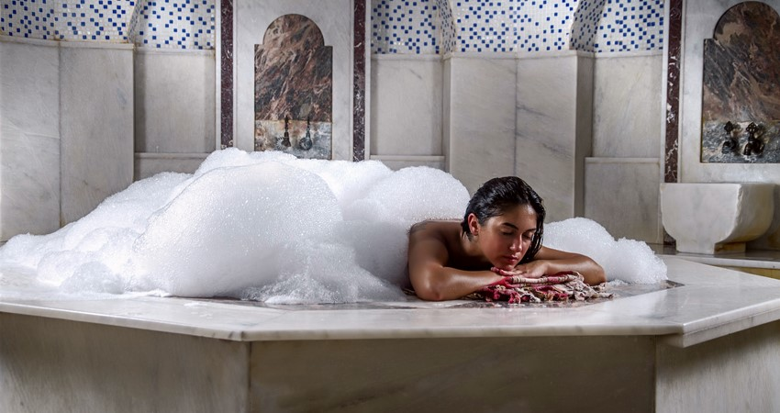
Маленькие гости могут воспользоваться детским клубом, который предлагает разнообразные занятия в помещении и на свежем воздухе, включая услуги няни, оставляя родителей отдыхать в Спа с современным тренажерным залом со стеклянными стенами и видом на пейзажный бассейн, каскадным водопадом и пышным лесом природного парка Золотые Пески.
Спа-центр расположен напротив роскошного пейзажного бассейна под открытым небом — рай для спокойствия и полной релаксации.
Высококвалифицированные терапевты позаботятся о том, чтобы омолодить ум, тело и дух гостей Poseidon Beach Resort ***** с помощью уникальной концепции лечения в хаммаме, которая сочетает в себе традиционные методы лечения из Европы и Дальнего Востока.

Slide 14
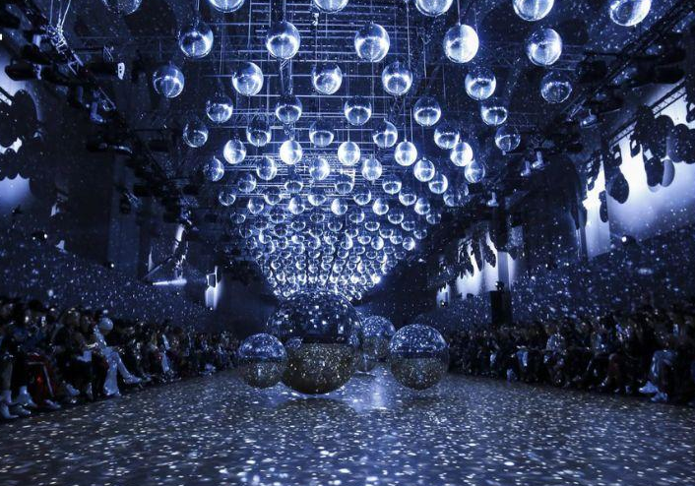
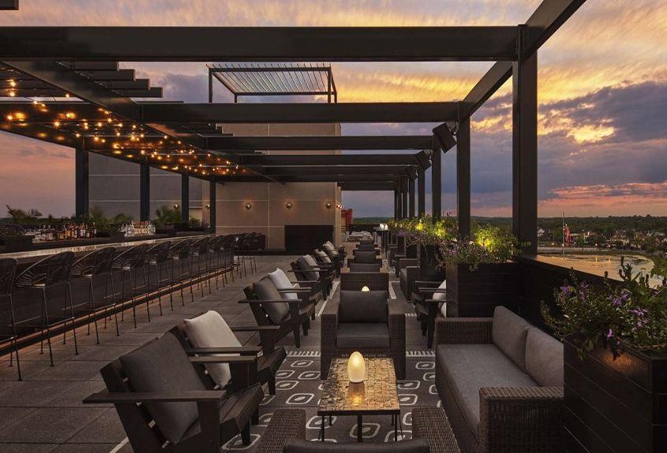
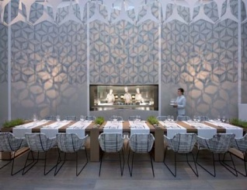
Poseidon Beach Resort ***** является лидером среди отелей на болгарском побережье Черного моря в плане гастрономии.
Пять специализированных ресторанов предлагают самые изысканные блюда со всего мира, кошерное меню и халяльное меню, приготовленные замечательными международными шеф-поварами, которые делают Poseidon Beach Resort ***** - ТОП-направлением для истинных ценителей гастрономии и отдыха.
Если добавить ко всему этому отреставрированный легендарный караоке-бар и клуб «Золотые пески» и бутик-спа с пейзажным бассейном, вы будете очарованы, увидев, как разнообразие и роскошь сливаются воедино.

Slide 15
#YourSecondHome

